Slide 1
VERİ Bilgisayarların kullanmak üzere depoladığı her şeye veri denir.
Örnekler: Boyunuz 1.70 cm uzunluğundadır.
Saçınız sarı renklidir.
Burcunuz Koç’tur.
Hava yağmurludur.
Hava 28 derecedir.

Slide 2
SABİT NEDİR?
Problemin sürecinde asla değişmeyen değerlerdir.
ÖR: Müşterinin adı soyadı
DEĞİŞKEN NEDİR?
Program sürecinde değişebilen değerlerdir.
ÖR: Müşterinin aylık alışveriş miktarı
SABİT VE DEĞİŞKENLER

Slide 3
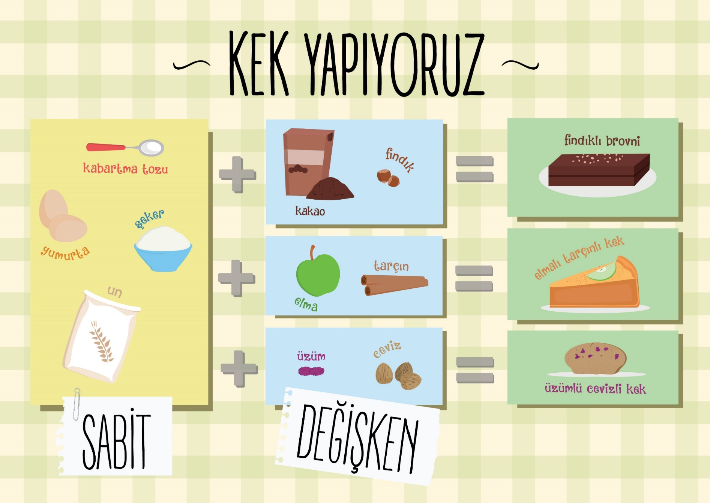

Slide 4
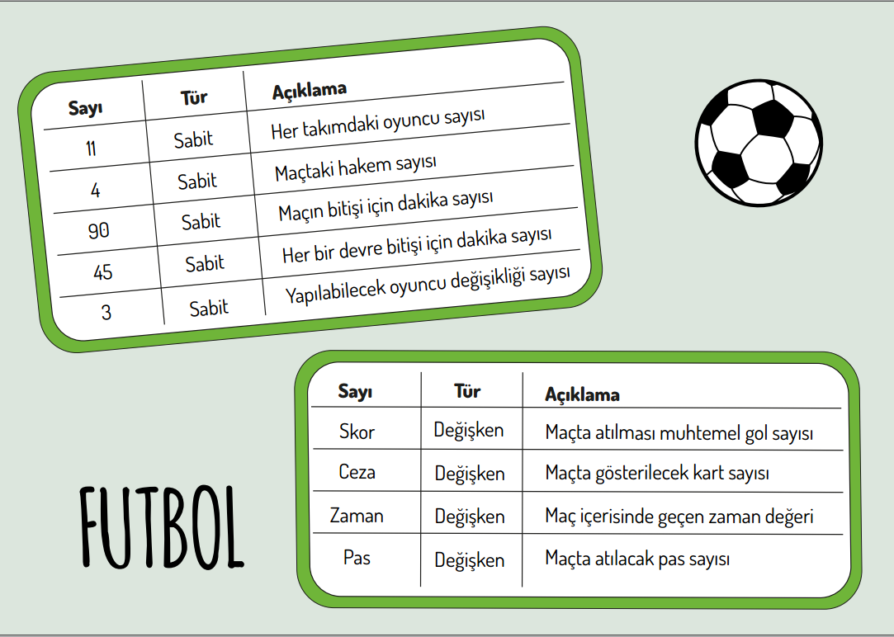

Slide 5
VERİ TÜRLERİVERİ TÜRLERİ

Slide 6
SAYISAL VERİ
Yaş, uzaklık, nüfus, ücret, yarıçap gibi hesaplama sürecinde gerekli olan rakamsal verilerdir.
Pozitif veya negatif olabilirler.
Tam sayı veya reel sayı olabilirler.

Slide 7
NOT:
Posta kodu, telefon numarası veya öğrenci numarası gibi değerler de sayısal rakamlar içerirler ama bunlarla matematiksel işlemler yapılmadığı için sayısal veri olarak tanımlanmazlar.

Slide 8
KARAKTER VERİ (STRING)
Tüm karakterleri içerir ancak tırnak içerisinde belirtilmesi gereken verilerdir.
Harfler (“a”..“z”, “A”..“Z”)
Özel karakterleri (“#”, “&”, “*”, ..) kapsar.
Tüm tek haneli sayılar (“0”.. “9”)

Slide 9
NOT:
Karakter verilerde büyük ve küçük harfler birbirlerinden farklıdır.
Ör: b harfi B harfinden farklıdır.

Slide 10
NOT:
Karakter verileri ile toplama yapılamaz.
Ama birleştirme yapılabilir.
Örnekler: ‘6’+’6’=66
‘uyur’+’’gezer’’= ‘uyurgezer’

Slide 11
İşlemin çıktısı nedir?
12+’pc’=?

Slide 12
MANTIKSAL VERİ
Mantıksal veri yalnızca iki kelime barındırır: DOĞRU VE YANLIŞ. (True,False)
Örneğin;
Evli mi?, Arabası var mı?, Öğrenci üniversite mezunu mu?

Slide 13
FONKSİYONLAR
Fonksiyonlar belirli işlemleri yürüten bir işlem kümesidir .
Programcıya kolaylıklar sağlar ve işlemlerimizi daha kısa zamanda yapmamızı sağlarlar.

Slide 14
NOT:
Kullandığımız programlama diline göre değişmekle beraber onlarca hatta yüzlerce fonksiyon bulunur. Ancak hepsini ezberlememize gerek yoktur. Çünkü lazım oldukça kullanırız.

Slide 15
FONKSiYONLAR GÖREVLERİNE GÖRE 5’ AYRILIR.
1- MATEMATiKSEL FONKSiYONLAR: Ör: Karekök işlemi → sqrt(16) Çıktı:4
2- KARAKTER (STRING) FONKSİYONLARI: Dizi ve karakterlerle ilgili işlemler için kullanılır. Ör: Karakter sayma → len(‘Kodlama’) Çıktı:7
3- DÖNÜŞTÜRÜCÜ FONKSİYONLAR: Verileri birbirine dönüştürmek için kullanılır. Ör: Tam sayıya dönüşüm → int(26.7) Çıktı:26
4- İSTATİSTİKSEL FONKSİYONLAR: Maksimum sayı, ortalama gibi işlemlerde kullanılır.
Ör: En büyük sayıyı bulma → max(11,21,18,36,19,12) Çıktı:36
5- YARDIMCI FONKSİYONLAR: Veri dışı işlemler için kullanılır. Ör: Tarih ve zamanı yazdır → datetime.now() Çıktı: 11/11/2020

